Slide 1
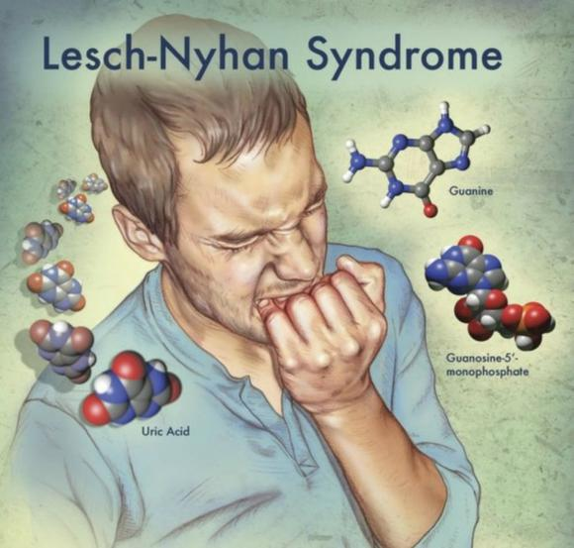
Салтереева Х.Р. 525 гр. леч/фак преподаватель: Козина Т.Ф.

Slide 2
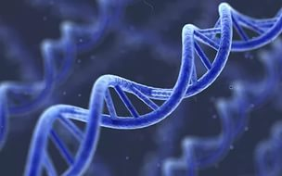
Синдром Лёша — Найхана
- наследственное заболевание, характеризующееся увеличением синтеза мочевой кислоты (у детей) вызванное дефектом фермента гипоксантин-гуанинфосфорибозилтрансферазы, который катализирует реутилизацию гуанина и гипоксантина - в результате образуется большее количество ксантина и, следовательно, мочевой кислоты.

Slide 3
История
Майкл Лёш, будучи студентом медицинского Университета Джона Хопкинса, вместе со своим наставником Биллом Нихеном, который был педиатром и генетиком, обнаружили признаки синдрома Лёша — Найхана, сопутствующие гиперурикемии у двух братьев 4 и 8 лет. Лёш и Нихен опубликовали результаты своих исследований в 1964 году.

Slide 4
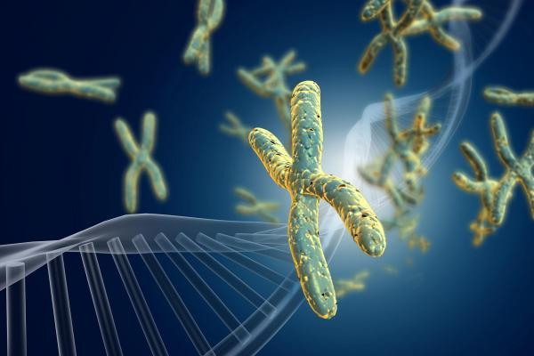
Этиология
Ген, кодирующий гипоксантин-фосфорибозилтрансферазу, расположен в X-хромосоме. Заболевание наследуется как моногенный рецессивный X-сцепленный признак. Заболевание отмечается у лиц мужского пола. На первом году жизни проявляется задержка психомоторного развития, в последующем присоединяются спастичность и хореоатетоз

Slide 5
Патогенез
Ферментативный дефект приводит к нарушению пуринового обмена и повышенной продукции мочевой кислоты. Гиперурикемия вызывает дефицит дофамина во всех подкорковых структурах, за исключением черной субстанции, что, вероятно, является следствием нарушения ветвления терминалей дофаминергических нейронов, в том числе в стриатуме.

Slide 6
В результате развивается гиперчувствительность D1-рецепторов на стриарных нейронах, с которой можно частично связать аутоагрессивные действия.

Slide 7
Симптомы
Характерным признаком болезни являются аутоагрессивные действия, которые обычно развиваются вскоре после того, как у детей прорезываются зубы. Больные обкусывают себе губы, ногти, пальцы, предплечья (вплоть до самоампутации), царапают нос и рот, пускают себе кровь. Болевая чувствительность остается сохранной. В связи с этим больные нередко кричат от боли, которую сами же себе причинили. Они могут также демонстрировать агрессию и по отношению к другим людям, крушить окружающие предметы.

Slide 13
Со стороны ЦНС:
судорожный синдром;
повышенный мышечный тонус;
непроизвольные подрагивания конечностей (гиперкинезы);
выраженное отставание в развитии (например, позднее начало ходьбы);
частая рвота без связи с другими причинами;
нарушения речи;
могут встречаться эпилептические припадки;
могут быть параличи обеих верхних или нижних конечностей (параплегии);
отставание в умственном развитии.

Slide 14
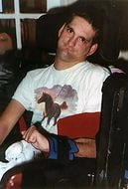

Slide 15
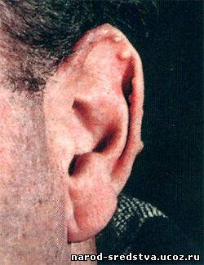
Симптомы, связанные с обменными нарушениями:
постоянное желание пить и выделение большого количества мочи за сутки;
камни в почках;
воспаление суставов - артрит;
скопления мочевой кислоты в мочках ушей - тофусы;
появление оранжевых кристаллов мочевой кислоты в моче.

Slide 16
Поведенческие расстройства:
необычно беспокойное поведение ребенка;
эмоциональная лабильность (быстрая смена настроения по незначительным причинам) с преобладанием агрессивности;
после появления зубов дети склонны к самоповреждению (укусы губ, пальцев рук, расчесы на коже) – характерный признак данного заболевания.

Slide 17
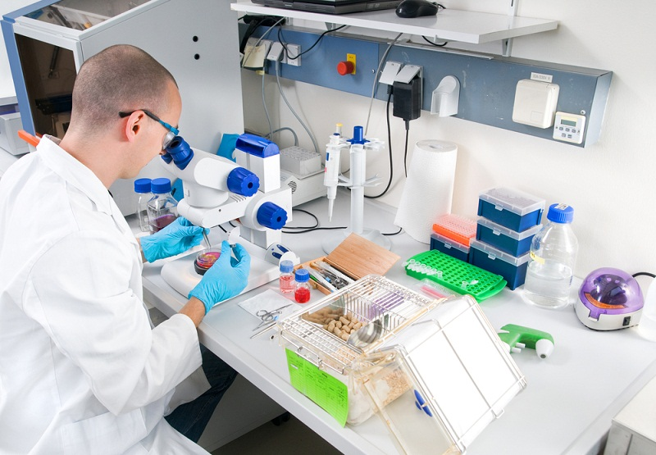
Диагностика
повышенная продукция мочевой кислоты,
неврологическая дисфункция,
когнитивные и поведенческие нарушения,
гиперурикемия,
гематурия,
нефролитиаз.

Slide 18
Лечение
Снижение уровня мочевой кислоты (препараты, снижающие уровень мочевой кислоты).
Удаление камней из почек медикаментозными и хирургическими методами.
Применение нестероидных противовоспалительных препаратов (НПВС) при воспалении суставов.
Симптоматическое лечение неврологических расстройств в зависимости от преобладания того или иного симптома.
Медикаментозное: леводоп и антагонист опиатов налтрексон.

Slide 19
Осложнения
Сокращение продолжительности жизни.
Многочисленные психологические и неврологические нарушения, которые ведут к плохой социальной адаптации таких детей.
Камни в почках способствуют развитию инфекционных осложнений (пиелонефрит – инфекционно-воспалительное заболевание почек).

Slide 20
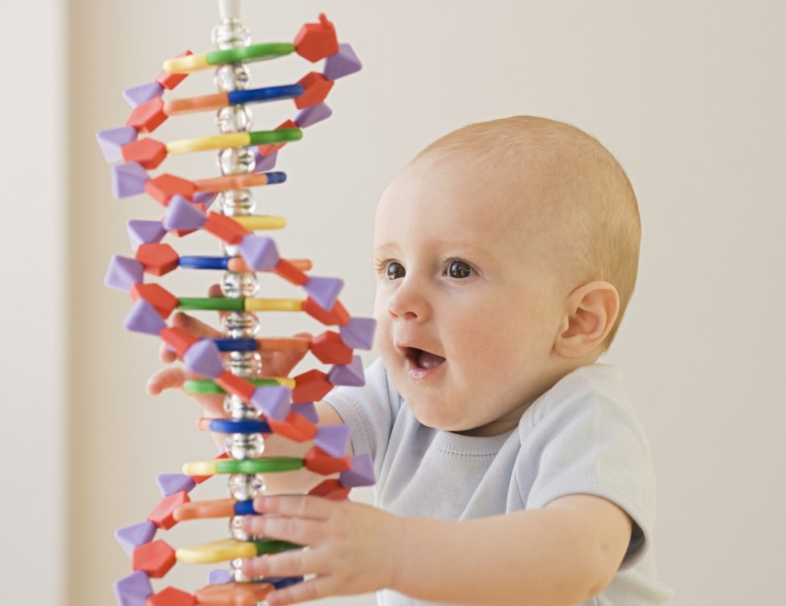
Благодарю за внимание!!!

